Slide 1
嵌入式系统设计
第三讲

Slide 2
FPGA的选型

Slide 3
FPGA的选型
厂商选择
Altera (亚太使用第一）
Xilinx （欧洲使用第一）
Lattice （边缘市场 ）
Actel （宇航应用第一）
其他 （growing )
建议使用Xilinx或Altera的产品： 占整个市90%，性价比高，软件成熟

Slide 4
FPGA的选型
根据不同的应用选择合适的系列
Xilinx
Spartan-3E Spartan-3A系列
主要应用于逻辑设计和简单数字信号处理
Virtex-4LX Virtex-5LX系列
主要应用于高速逻辑设计
Virtex-4SX Virtex-5SX系列
主要应用于高速复杂数字信号处理
Virtex-4FX Virtex-5FX系列
主要应用于嵌入式系统

Slide 5
FPGA的选型
根据不同的应用选择合适的系列
Altera
CycloneⅡ CycloneⅢ 系列 主要应用于逻辑设计和简单的数字信号处理
StatixⅡ StatixⅢ 系列 主要应用于高速复杂数字信号处理和高速逻辑设计
StatixⅡGX StatixⅢGX系列 主要应用于通讯领域

Slide 6
FPGA的选型
器件的硬件资源、电气接口标准
不求大而全，够用就好
留有余量，以备升级
FPGA的发展速度非常快，为了提高产品的生命周期，最好在主流器件中选型

Slide 7
FPGA的选型
器件的速度等级
在满足应用需求的情况下，尽量选用速度等级低的器件
速度等级高的器件更容易产生信号反射，要在信号的完整性上花更多的精力
速度等级高的器件一般用得比较少，价格经常是成倍增加，而且高速器件的供货渠道一般比较少，器件的订货周期一般都比较长，经常会延误产品的研发周期，降低产品的上市率

Slide 8
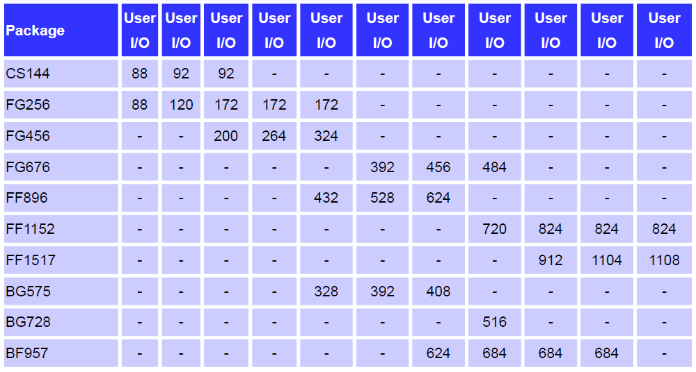
FPGA的选型
器件的温度等级
器件的封装
BGA和FBGA封装器件的管脚密度非常高，PCB布线复杂，设计成本、焊接成本比较高，设计中能不用尽量不用
对PCB板体积要求比较高、电路速度非常高的应用场合，尽量选用BGA和FBGA封装器件。
Notes:
2/25

Slide 9
FPGA系统设计中的误区

Slide 10
FPGA系统设计中的误区
×：简单模块不用仿，直接上板子调
㊣：任何模块都要经过仿真调试，且要注意仿真的覆盖率
注：不要因为FPGA可以改就只重视调不在乎仿真，要养成没仿真的设计不上板子的好习惯

Slide 11
FPGA系统设计中的误区
×：速度达不到要求是FPGA太慢造成的
㊣：查找关键路径，优先采用代码级的速度优化技术，其次采用综合优化技术
注：绝大多数的FPGA设计都可以通过代码和综合技术的优化提高性能

Slide 12
FPGA系统设计中的误区
×：仿真就是看波形
㊣：利用多种手段输出仿真结果
注：复杂的设计在仿真时可以采用打印输出和条件判断输出等方法来输出仿真结果。

Slide 13
FPGA系统设计中的误区
×：过度利用FPGA资源
㊣：留有一定的资源余量
注：FPGA器件在资源实用非常高时会导致时序性能的急剧下降，一般一个产品设计时FPGA的资源利用率最好不要超过80%

Slide 14
FPGA系统设计中的误区
×：同步逻辑占用资源面积大，尽量使用组合逻辑完成模块功能
㊣：合理利用资源，为了避免毛刺和竞争尽量使用同步逻辑
注：虽然在 ASIC设计中同步电路比异步电路占用的面积大，但是在FPGA中，是以逻辑单元衡量电路面积的，所以同步设计并不比异步设计浪费资源。

Slide 15
提高速度的设计技巧

Slide 16
Architecting Speed
与速度相关的三个指标
吞吐量（throughput）
每时钟周期处理的数据量
延迟时间（latency）
数据从输入到最终输出的时间间隔
最高工作频率（Maximum Frequency）
时序器件间的逻辑延时，最大的逻辑延时（关键路径）决定最高工作频率

Slide 17
Architecting Speed
提高吞吐量的设计
计算3次幂
module power3(
output [7:0] XPower,
output finished,
input [7:0] X,
input clk,
input start
);
reg [7:0] ncount;
reg [7:0] XPower;
assign finished = (ncount == 0);
always@(posedge clk)
if (start) begin
XPower <= X;
ncount <= 2;
end
else if(!finished) begin
ncount <= ncount - 1;
XPower <= XPower * X;
end
endmodule

Slide 18
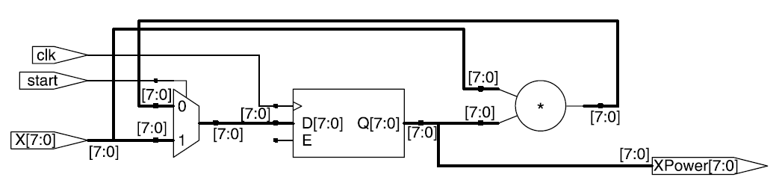
Architecting Speed
Throughput
Latency
Timing
8bit / 3clock
3 clocks
One multiplier delay in the critical path

Slide 19
Architecting Speed
计算3次幂 (Pipeline)
module power3(
output reg [7:0] XPower,
input clk,
input [7:0] X );
reg [7:0] XPower2;
reg [7:0] X1, X2;
always @(posedge clk) begin
// Pipeline stage 1
X1 <= X;
// Pipeline stage 2
X2 <= X1;
XPower2 <= X1 * X1;
// Pipeline stage 3
XPower <= XPower2 * X2;
end
endmodule

Slide 20
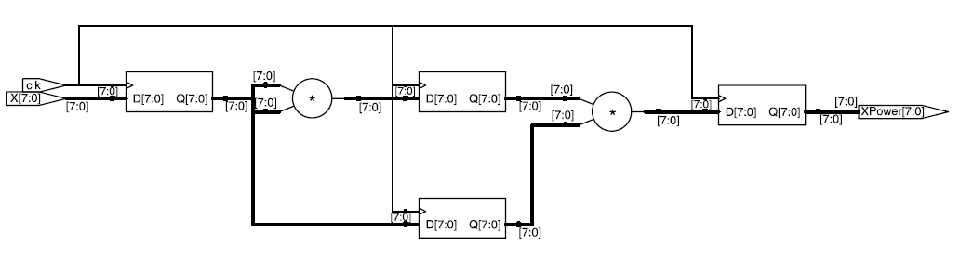
Architecting Speed
X1
XPower2
XPower
X₂²
X₁²
X₀³
X₁³
X2
X₁
Throughput
Latency
Timing
8bit / 1clock
3 clocks
One multiplier delay in the critical path

Slide 21
Architecting Speed
Throughput
Latency
Timing
8bit / 3clock
3 clocks
One multiplier delay in the critical path
Throughput
Latency
Timing
8bit / 1clock
3 clocks
One multiplier delay in the critical path
提高吞吐量主要利用流水线技术（Pipeline）
展开迭代环路可以提高吞吐量
代价是成比例地增加面积

Slide 22
Architecting Speed
降低延迟的设计
计算3次幂 (降低延迟)
module power3(
output [7:0] XPower,
input [7:0] X
);
wire [7:0] XPower2;
assign XPower2 = X * X;
assign XPower = XPower2 * X;
endmodule

Slide 23
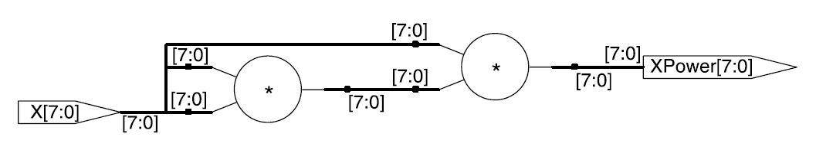
Architecting Speed
XPower
XPower2
Throughput
Latency
Timing
8bit / 1clock
0 clocks
Two multiplier delay in the critical path
可以通过移除流水线寄存器来减小延迟周期
代价是增加了组合逻辑延时，降低数据吞吐量

Slide 24
Architecting Speed
+
+
+
+
+
+
Throughput
Latency
Timing
8bit / 1clock
0 clocks
Three multiplier delay in the critical path
Throughput
Latency
Timing
8bit / 1clock
0 clocks，
Two multiplier delay in the critical path
可以利用并行处理技术来降低延迟时间
代价是需要更多的资源

Slide 25
Architecting Speed
提高工作频率的设计
建立时间与保持时间
Data
Clock
保持时间
建立时间

Slide 26

Architecting Speed
最大频率
T_{clk-q} 从时钟到达 至 数据出现在寄存器Q端的时间
T_{logic} 逻辑电路的延迟时间
T_{routing} 布线延迟
T_{setup} 建立时间
T_{skew} 时钟偏移
D Q
D Q
$$F_{max}=\frac{1}{T_{clk−q}+T_{logic}+T_{routing}+T_{setup}−T_{skew}}$$

Slide 27
Architecting Speed
插入寄存器
FIR
module fir(
output reg [7:0] Y,
input [7:0] A, B, C, X,
input clk,
input validsample );
reg [7:0] X1, X2;
always @(posedge clk)
if(validsample) begin
X1 <= X;
X2 <= X1;
Y <= A* X+B* X1+C* X2;
end
endmodule

Slide 28
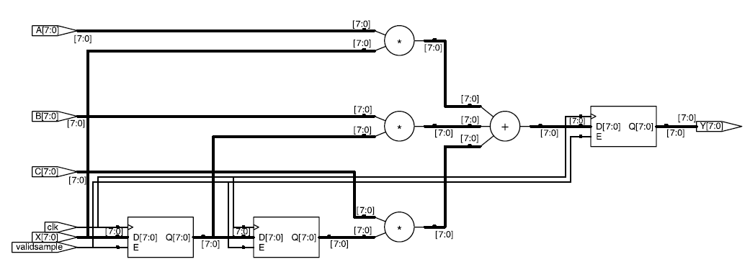
Architecting Speed
Y
X1
X2
X₂
X₁
X₀
所有乘、加操作在一个时钟周期内进行

Slide 29
Architecting Speed
添加流水线寄存器
FIR
module fir(
output reg [7:0] Y,
input [7:0] A, B, C, X,
input clk,
input validsample );
reg [7:0] X1, X2;
reg [7:0] prod1, prod2, prod3;
always @(posedge clk) begin
if(validsample) begin
X1 <= X;
X2 <= X1;
prod1 <= A * X;
prod2 <= B * X1;
prod3 <= C * X2;
end
Y <= prod1+prod2+prod3;
end
endmodule

Slide 30
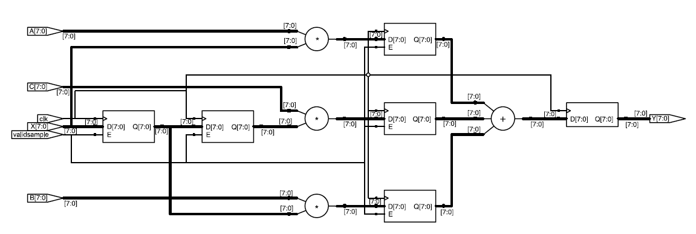
Architecting Speed
prod1
X1
X2
prod3
prod2
在关键路径上插入寄存器，将关键路径分解为两个路径，可以提高时钟频率

Slide 31
Architecting Speed
利用并行结构提高工作频率
*
*
*
*
*
*
将关键路径中的组合逻辑块拆成更小的、可并行执行的组合逻辑块，可减小逻辑延时提高时钟频率

Slide 32
Architecting Speed
展平逻辑结构（Flatten Logic Structures）
译码器（有特权编码）
module regwrite(
output reg [3:0] rout,
input clk, in,
input [3:0] ctrl );
always @(posedge clk)
if ( ctrl[0] ) rout[0] <= in;
else if ( ctrl[1] ) rout[1] <= in;
else if ( ctrl[2] ) rout[2] <= in;
else if ( ctrl[3] ) rout[3] <= in;
endmodule

Slide 33
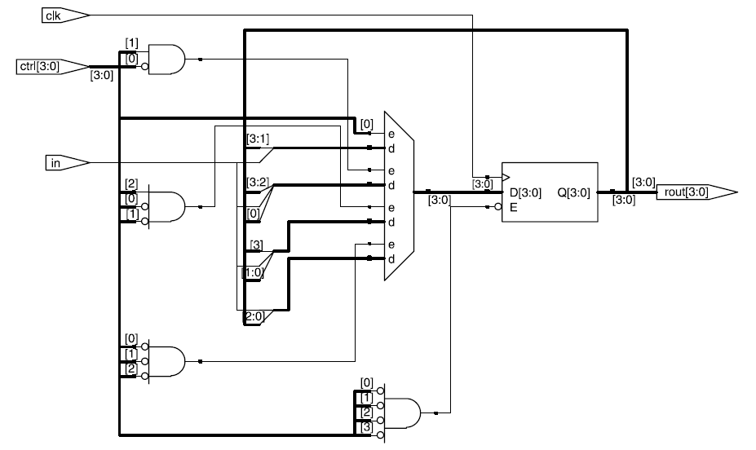
Architecting Speed

Slide 34
Architecting Speed
译码器（无特权编码）
module regwrite(
output reg [3:0] rout,
input clk, in,
input [3:0] ctrl );
always @(posedge clk)
if ( ctrl[0] ) rout[0] <= in;
if ( ctrl[1] ) rout[1] <= in;
if ( ctrl[2] ) rout[2] <= in;
if ( ctrl[3] ) rout[3] <= in;
endmodule

Slide 35
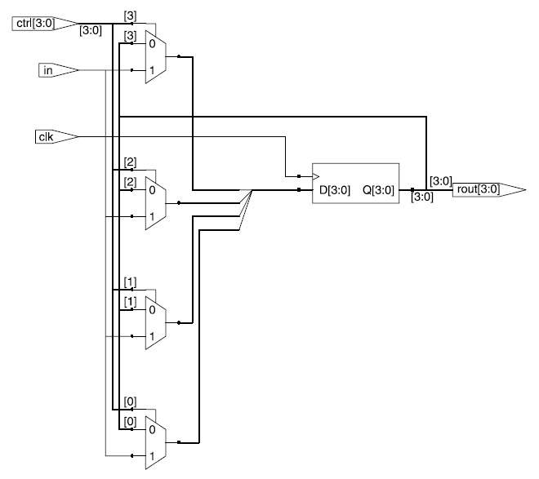
Architecting Speed
去除不需要的特权编码，可以展平逻辑结构，减小逻辑延迟

Slide 36
Architecting Speed
寄存器平衡
三个8bit数求和
module adder(
output reg [7:0] Sum,
input [7:0] A, B, C,
input clk );
reg [7:0] rA, rB, rC;
always @(posedge clk) begin
rA <= A;
rB <= B;
rC <= C;
Sum <= rA + rB + rC;
end
endmodule

Slide 37
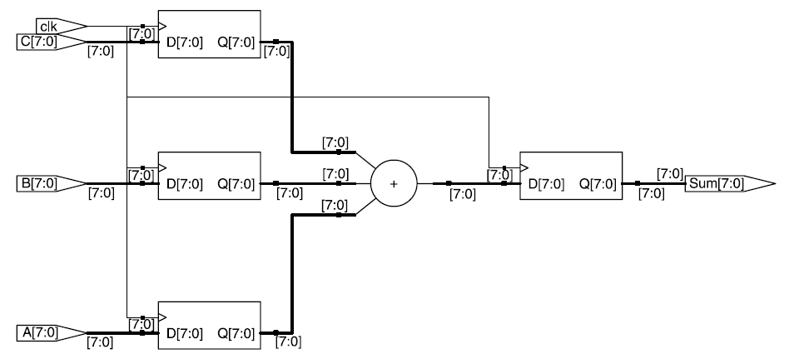
Architecting Speed
输入与第一级寄存器间无逻辑，加法逻辑集中在第一级和第二级寄存器间

Slide 38
Architecting Speed
三个8bit数求和（平衡寄存器间的逻辑）
module adder(
output reg [7:0] Sum,
input [7:0] A, B, C,
input clk );
reg [7:0] rABSum, rC;
always @(posedge clk) begin
rABSum <= A + B;
rC <= C;
Sum <= rABSum + rC;
end
endmodule

Slide 39
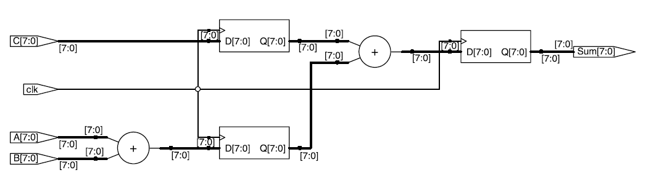
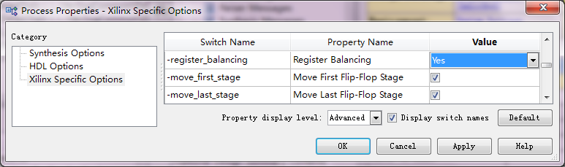
Architecting Speed
rC
Sum
rABSum
将关键路径中的组合逻辑分配到相邻路径中，可以改善寄存器平衡提高时钟频率

Slide 40
Architecting Speed
重新规划路径
条件比较
module somelogic(
output reg [7:0] Out,
input [7:0] A, B, C,
input clk,
input Cond1, Cond2);
always @(posedge clk)
if ( Cond1 )
Out <= A;
else if ( Cond2 && (C < 8) )
Out <= B;
else
Out <= C;
endmodule

Slide 41
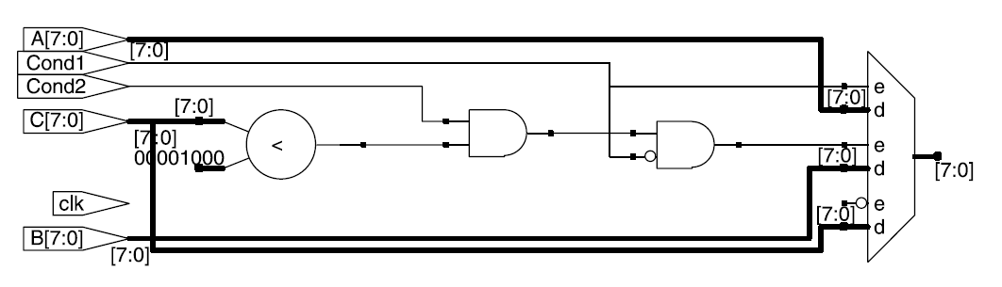
Architecting Speed

Slide 42
Architecting Speed
条件比较
module somelogic(
output reg [7:0] Out,
input [7:0] A, B, C,
input clk,
input Cond1, Cond2);
wire CondB = (Cond2 & !Cond1);
always @(posedge clk)
if(CondB && (C < 8))
Out <= B;
else if(Cond1)
Out <= A;
else
Out <= C;
endmodule

Slide 43
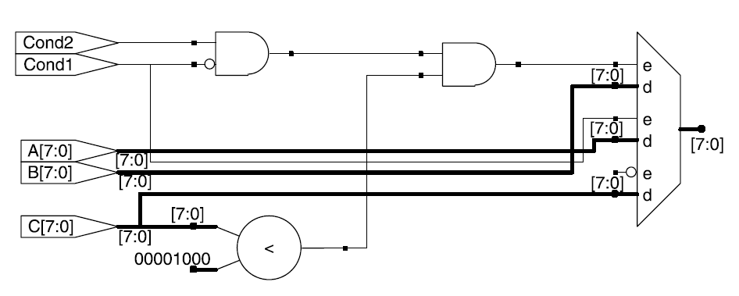
Architecting Speed
重新规划和设计包含关键路径的逻辑组合，可以降低关键路径的延时，提高时钟频率

Slide 44
Architecting Speed
提高吞吐量的设计技巧
利用Pipeline技术，展开迭代环路； 代价是成比例地增加面积
插入寄存器，增加流水线级数；代价是增大延迟
降低延迟的设计技巧
移除流水线寄存器，减小流水线级数； 代价是增加了组合逻辑延时，降低数据吞吐量
利用并行处理技术； 代价是需要更多的资源
提高工作频率的设计技巧
利用并行结构提高工作频率；代价是占用大量资源
去除不需要的特权编码，可以展平逻辑结构
寄存器平衡
重新规划路径

Slide 45
Architecting Area

Slide 46
课堂练习
1、FPGA选型时主要考虑那些因素
2、比较“吞吐量”，“延迟时间”与“最高工作频率”
3、如何提高吞吐量，有何代价
4、如何降低延迟时间，有何代价
5、如何提高工作频率，有何代价

